Slide 1

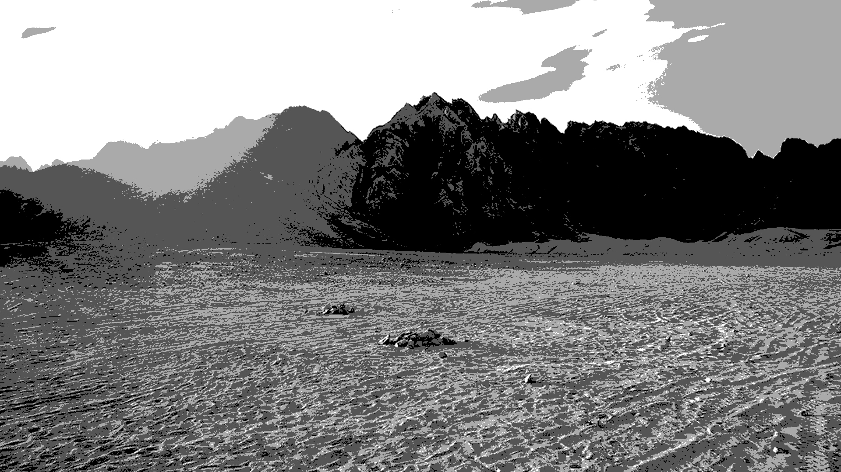





Slide 3
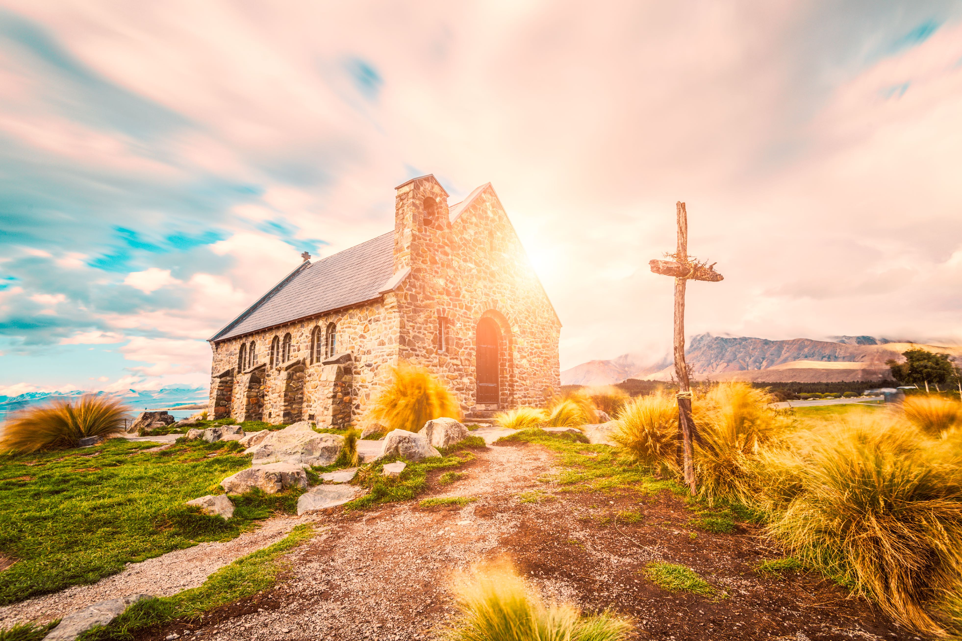

Vizinho da igreja durante anos, o senhor Josivaldo ouvia o culto apenas através da janela. Isso era triste, pois, 40 anos antes, aquela grande congregação havia começado em sua casa.

Slide 4


O mais triste é que em alguns casos as divergências que provocaram a desavença alimentam um sentimento destrutivo. A princípio, as tensões são mais fáceis de resolver.

Slide 5

Certa ocasião, um marido elogiou o vestido azul da esposa, dizendo: “Que vestido lindo! Ficou tão bem em você! É novo?” Então, ela respondeu: “Não! É o mesmo que usei há dois anos na primeira vez que saímos, quando ainda éramos namorados”.

Slide 6

Por menores que sejam as amarguras, se acumuladas, elas podem trazer um mal silencioso e profundamente destrutivo. As amarguras nos impedem de ver o melhor das pessoas e, especialmente, o melhor de Deus.

Slide 7


1. Arranque esta raiz e veja algo diferente.

Slide 8

A frase “guardar ressentimento é como tomar veneno esperando que a outra pessoa morra” é atribuída a mais de dois indivíduos. Sem tentar definir autor, vamos pensar quanto desse pensamento soa como verdadeiro?

Slide 9
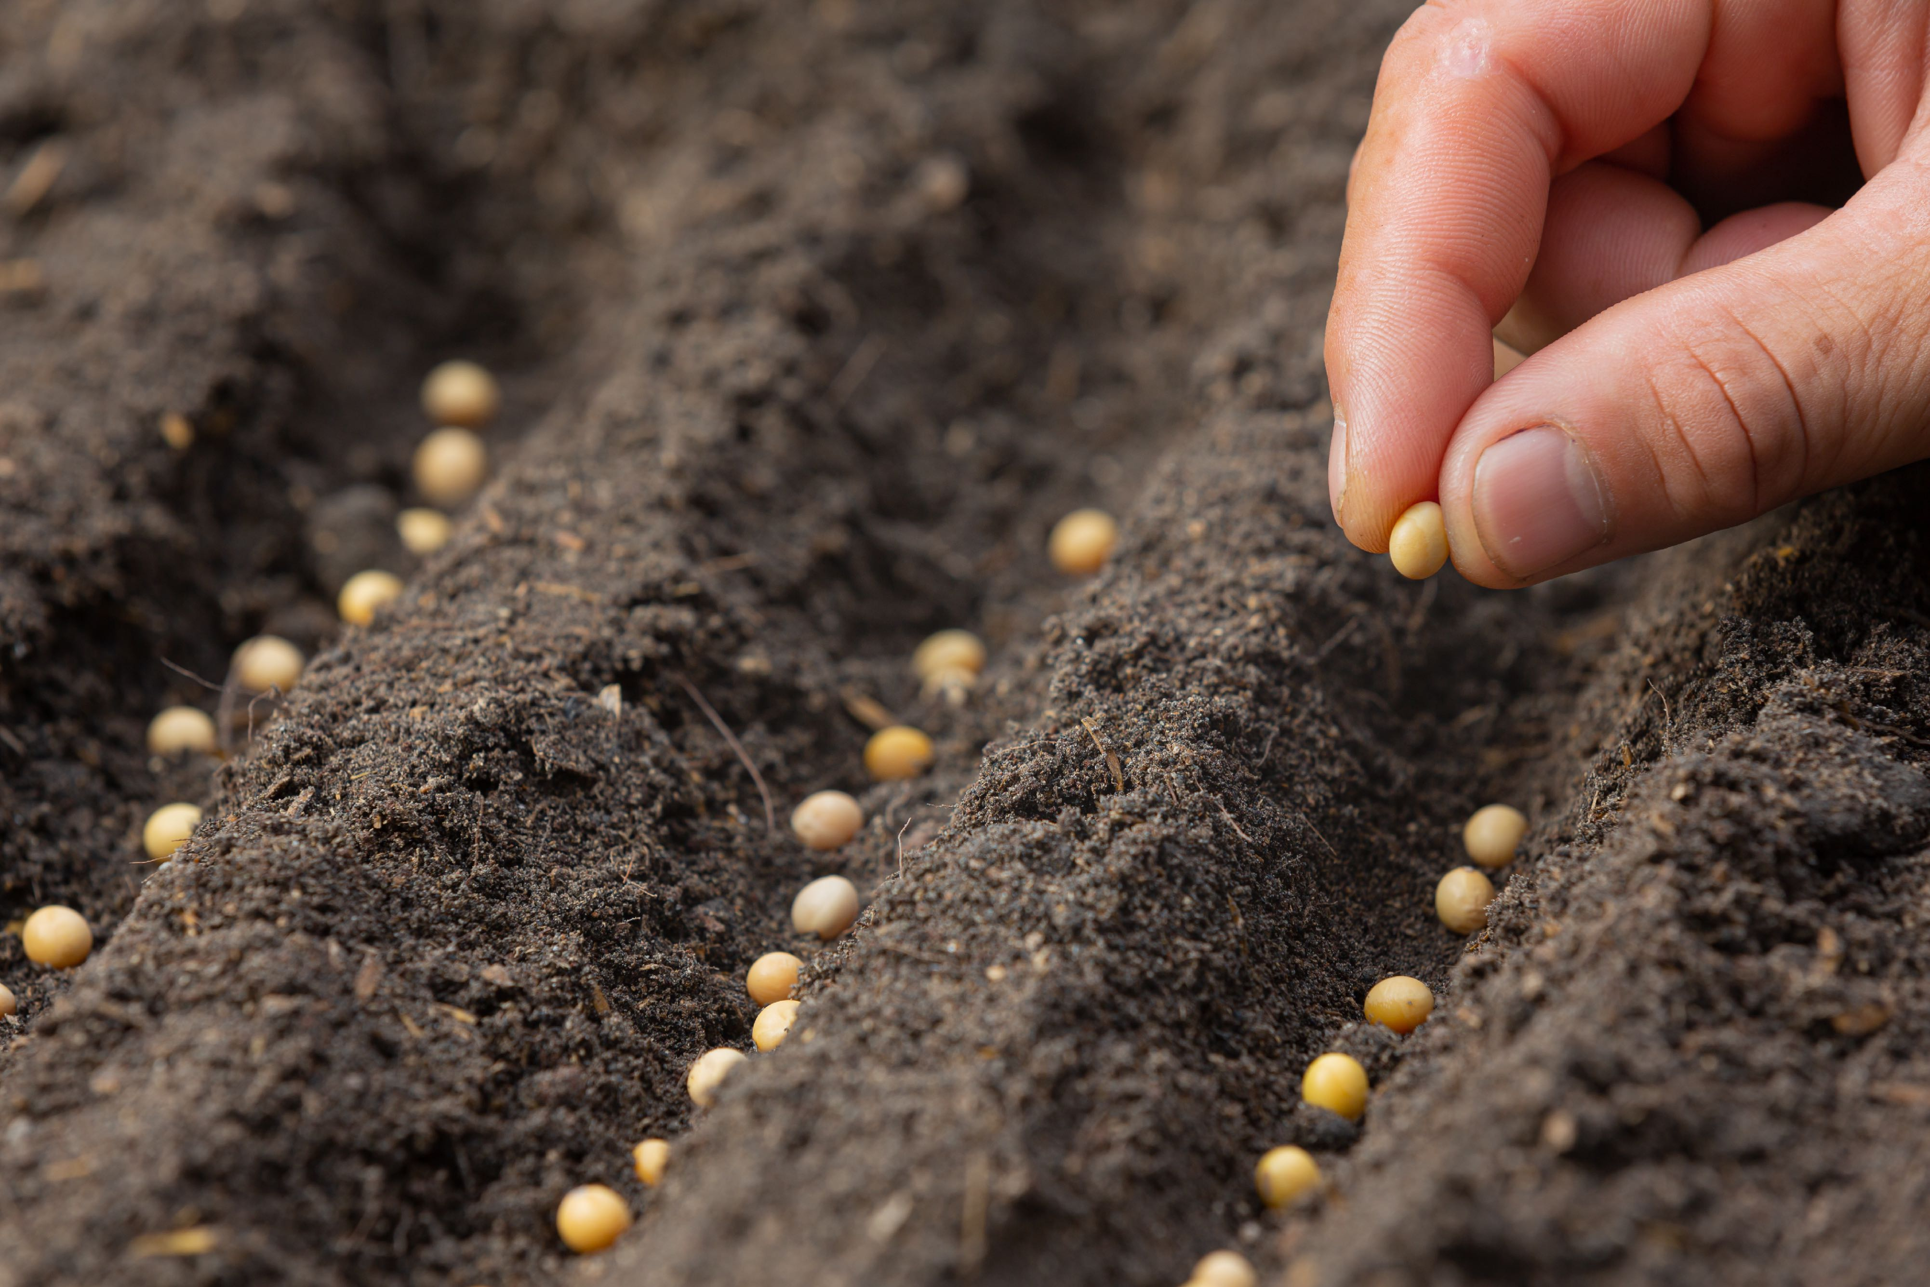
A amargura é como uma semente. Ela brota e, se cultivada, cria raízes ao longo do tempo. Um bom conselho é que não “[...] haja alguma raiz de amargura que, brotando, vos perturbe, e, por meio dela, muitos sejam contaminados;” (Hb 12:15).

Slide 10


“Para toda provação proveu Deus auxílio. Quando Israel, no deserto, chegou às águas amargas de Mara, Moisés clamou ao Senhor. Este não proveu nenhum remédio novo; chamou a atenção para o que lhes estava ao alcance. Um arbusto por Ele criado devia ser lançado na fonte para tornar a água pura e doce. Isto feito, o povo bebeu dela e refrigerou-se. Em toda provação, se O buscarmos, Cristo nos dará auxílio. Nossos olhos se abrirão para discernir as restauradoras promessas registradas em Sua Palavra. O Espírito Santo nos ensinará a apoderar-nos de toda bênção, que servirá de antídoto para o desgosto. Para toda amarga experiência havemos de encontrar um ramo restaurador.” — A Ciência do Bom Viver, p. 248

Slide 11


A maneira como enxergamos as coisas fala muito sobre como está nosso coração.
Deus deseja que nossa vida seja mais doce.

Slide 12

2. A melhor resposta para as amarguras da vida

Slide 13
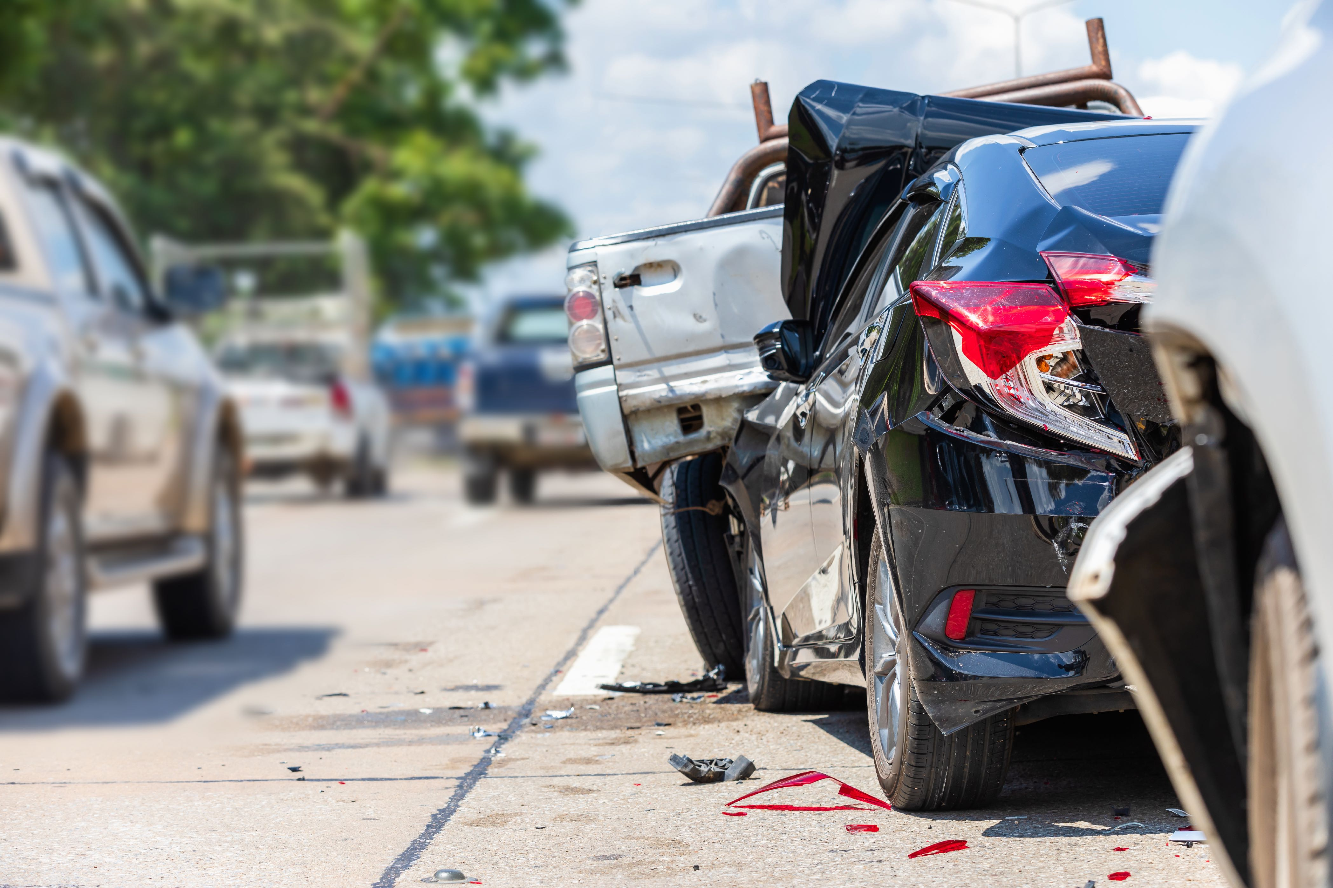
Já passava das 22h, e passos foram percebidos do lado de fora da casa de Danilo. Ele tinha apenas 10 anos quando ouviu o vizinho chamar e comunicar sobre um acidente automobilístico que havia sido fatal para seu primo.

Slide 14

A oração continua sendo uma das ferramentas mais poderosas e disponíveis para os corações aflitos, preocupados ou angustiados. Paulo usa a figura de um soldado e sua armadura para nos ajudar a identificar os elementos apropriados diante dos embates neste Grande Conflito (Ef 6:13-17).

Slide 15

Ela fortalece as fibras da justiça, devolve a paz em nossa caminhada, faz com que nos concentremos na Salvação e nos ajuda a lembrar as respostas de Deus em Sua Palavra. É por esse motivo que o apóstolo insiste: “[...] orando em todo tempo no Espírito e para isto vigiando com toda perseverança e súplica [...]” (Ef 6:18).

Slide 16
“A oração é a respiração da alma. É o segredo do poder espiritual. Nenhum outro recurso da graça pode substituí-la, e a saúde da alma ser conservada. A oração coloca a pessoa em contato imediato com a Fonte da vida, e fortalece os nervos e músculos da experiência religiosa. Se o exercício da oração, quando for desprezado ou ela for feita ocasionalmente, conveniente, você perderá a firmeza em Deus. As faculdades espirituais perdem a vitalidade, a experiência religiosa não tem saúde e vigor.” — Mensagens aos Jovens, p. 249

Slide 17
“As maiores vitórias da igreja de Cristo, ou do cristão em particular, não são as que são ganhas pelo talento ou educação, pela riqueza ou favor dos homens. São as vitórias ganhas na sala de audiência de Deus, quando uma fé cheia de ardor e agonia lança mão do braço forte da oração.” — Patriarcas e Profetas, p. 203

Slide 18
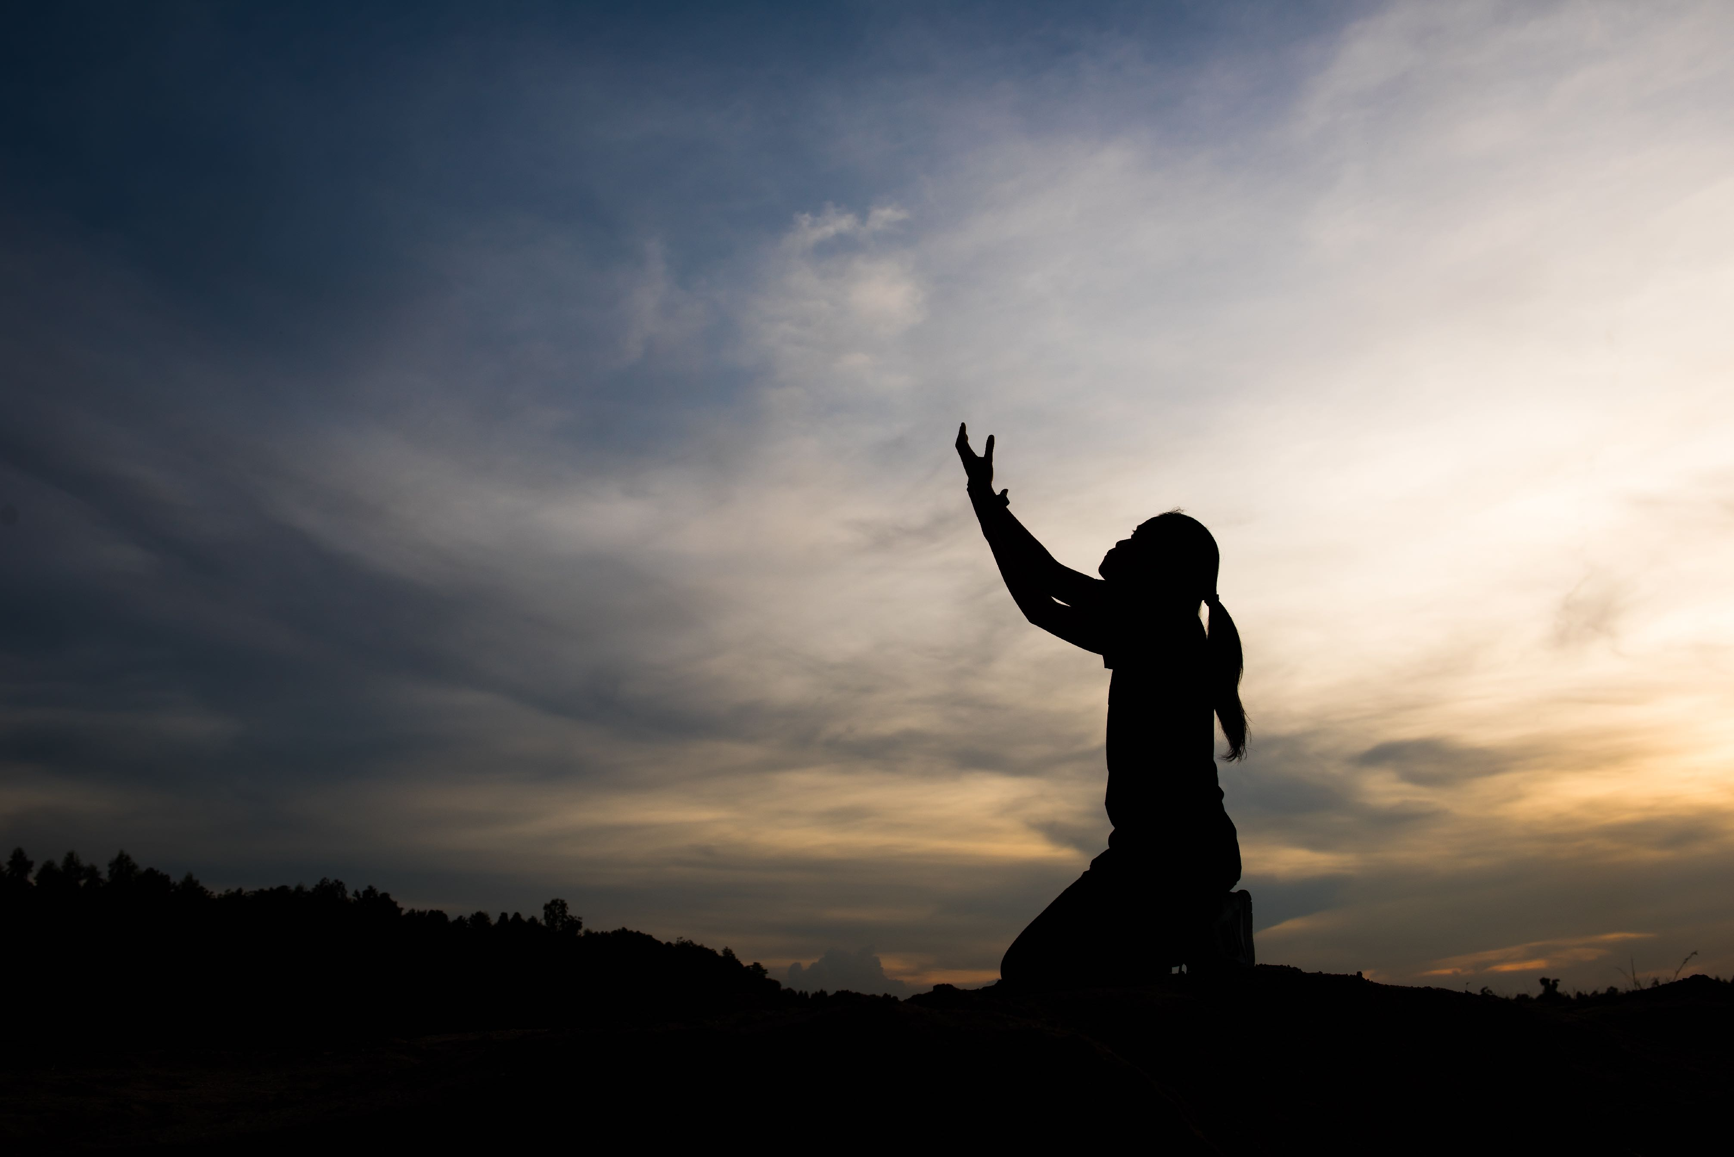
De joelhos ou até em pé no ônibus, quando não há mais banco para sentar; com os olhos fechados, em momentos solenes e propícios, ou abertos, fixos na estrada no caminho de volta para casa. O importante é estar em diálogo constante com Deus.

Slide 19

3. Apesar dos desafios, a vida pode ser mais doce.

Slide 20

Parecia ser mais uma viagem normal. O avião decolou rumo a Vitória, ES. Quando faltavam apenas 15 minutos para o pouso, o piloto avisou que todos deveriam afivelar o cinto porque haveria turbulência, já que estavam atravessando nuvens de tempestade.

Slide 21
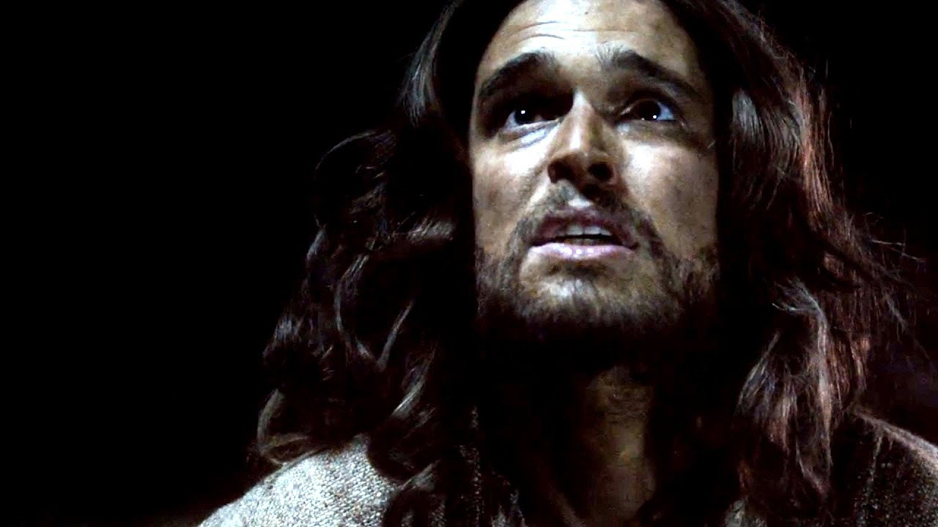
Nossos encontros com Deus podem não evitar as turbulências na vida, mas certamente nos darão outro espírito diante delas. Para Jesus, esses encontros eram essenciais. “Tendo-se levantado alta madrugada, saiu, foi para um lugar deserto e ali orava” (Mc 1:35).

Slide 22
“Calmamente, mas com fervor, busca a Deus. Suave e permanente será a influência que emana dAquele que vê o secreto, e cujo ouvido está aberto para ouvir a prece que vem do coração. Pela fé calma e singela a alma entretém comunhão com Deus e absorve raios de luz divina que a devem fortalecer e suster no conflito contra Satanás. Deus é nossa fortaleza.” — Caminho a Cristo, p. 98

Slide 23
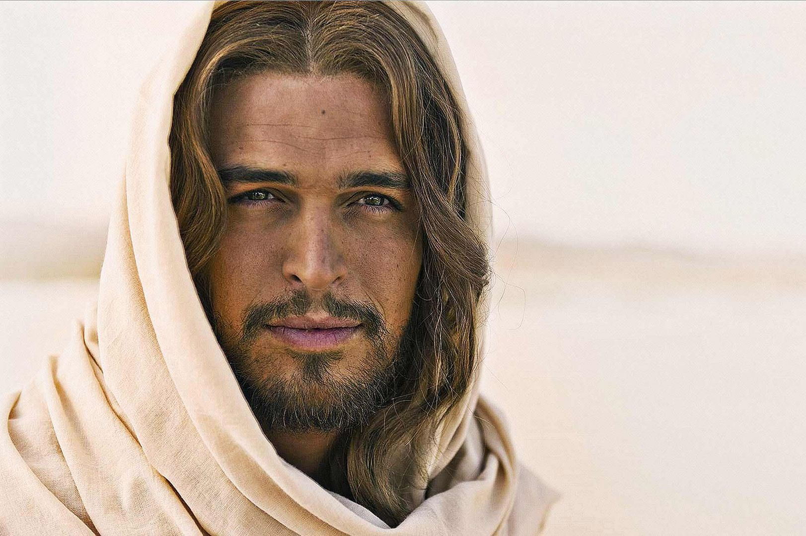
Uma das abençoadas lições deixadas por Jesus é que a vida pode negar felicidade plena aqui, mas quem estiver na presença de Deus terá paz na tempestade (Jo 14:27; 17:15) e mais condições de lidar com o inesperado.

Slide 24

O cristão também chora e sofre, mas não “[...]como os demais, que não têm esperança” (1Ts 4:13).
Existe uma Pessoa, com P maiúsculo, que nos ajuda a encontrar o sorriso perdido em algum lugar deste deserto injusto. Ele é o maravilhoso Deus que pode transformar um momento amargo em algo doce.

Slide 25


